Slide 1



TRƯỜNG TIỂU HỌC TRUNG THÀNH
CHÀO MỪNG QUÝ THẦY CÔ
VỀ DỰ GIỜ THĂM LỚP
Môn Toán lớp 3
BÀI : BẢNG CHIA 8 (T1)

Slide 2

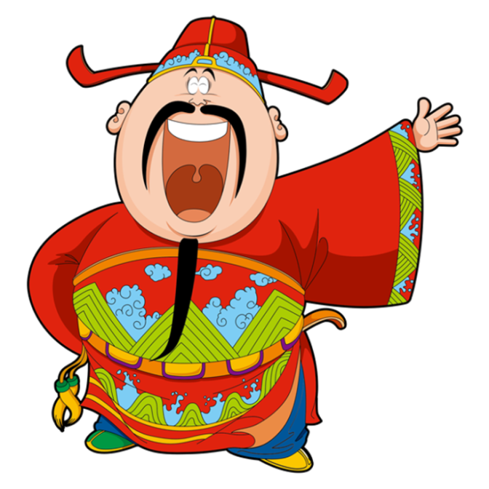





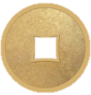




TRÒ CHƠI

Slide 3
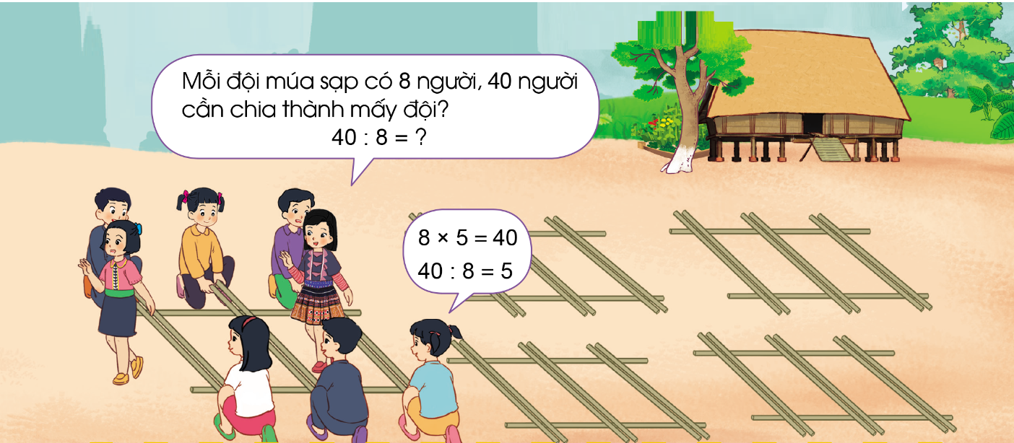
Thứ……ngày…..tháng…..năm…….
TOÁN
Bài: BẢNG CHIA 8
1. Khám phá:

Slide 4
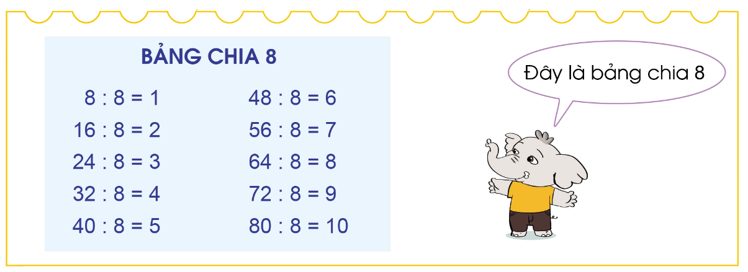

Slide 5
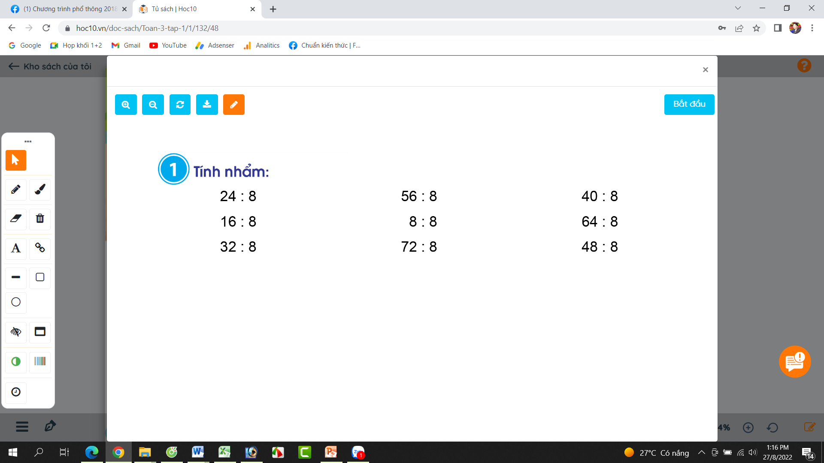
Thứ……ngày…..tháng…..năm…….
TOÁN
Bài: BẢNG CHIA 8
2. Luyện tập:
= 3
= 7
= 5
= 2
= 1
= 8
= 4
= 9
= 6

Slide 6
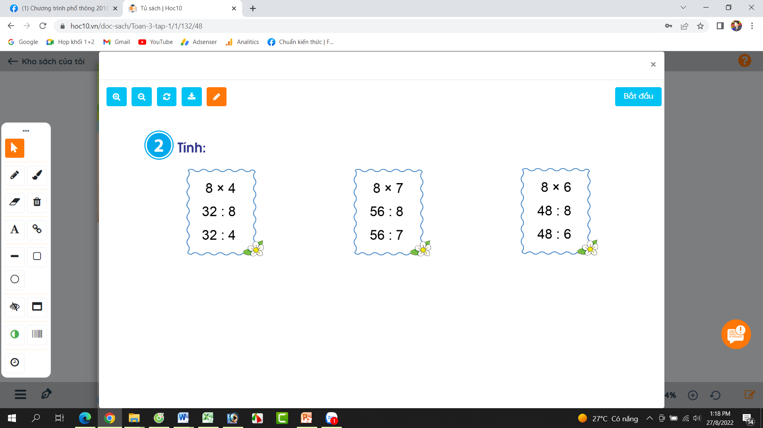
Thứ……ngày…..tháng…..năm…….
TOÁN
Bài: BẢNG CHIA 8
2. Luyện tập:
8 x 7
56 : 8
56 : 7
= 56
= 7
= 8
8 x 6
48 : 8
48 : 6
= 32
= 4
= 8
= 48
= 6
= 8
8 x 4
32 : 8
32 : 4

Slide 7


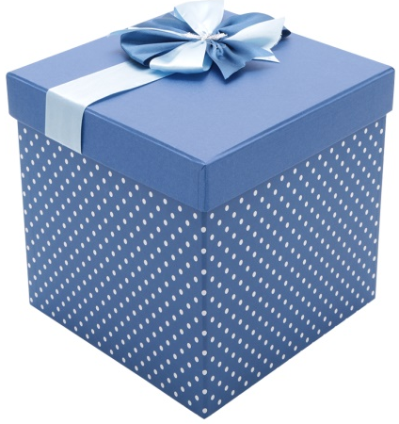
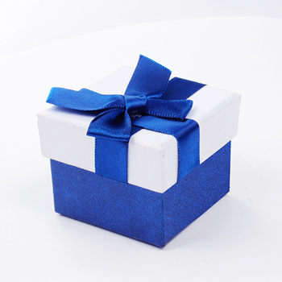




HỘP QUÀ BÍ MẬT

Slide 8

XIN CHÂN THÀNH CẢM ƠN
QUÝ THẦY CÔ GIÁO VÀ CÁC EM

